Slide 1
Снеговик из помпонов
2013

Slide 2
Материалы для изготовления снеговика из помпонов
пряжа белого или кремового цвета
ножницы
трубоочистители
клей ПВА
небольшие ветки
бусины, пуговицы, войлок, ленты, аксессуары, которыми можно украсить снеговика

Slide 3
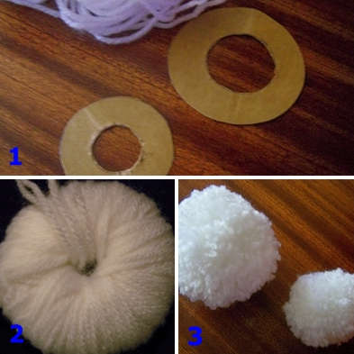
Изготовление снеговика из помпонов
Чтобы сделать снеговика, сначала нужно сделать два помпона разных размеров. Один для тела и один для головы снеговика. Мы сделали помпоны диаметром 9 см и 6 см.
Для этого нужно вырезать картонные кружочки соответственного размера с отверстием в центре. Два таких кружка нужно сложить вместе и плотно обматывать нитками, проходящими через отверстие в центре и огибающими край картонного круга. Когда вся поверхность кругов будет полностью закрыта нитками, между двумя кругами ввести концы ножниц. Нитки разрезать по всему внешнему краю круга. Затем между двумя кругами провести нить и несколько раз туго обмотать вокруг внутреннего края круга. Нить закрепить узлом. Оставить длинные концы, чтобы потом можно было соединять помпоны. Когда все нитки помпона будут крепко связаны, на крае круга сделать разрез и снять картонную форму с пучка ниток.

Slide 4
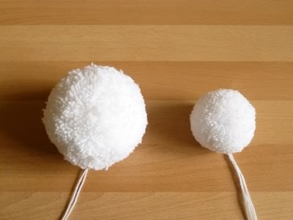
Готовые помпоны должны выглядеть так. Из них мы и будем собирать нашего снеговика.

Slide 5
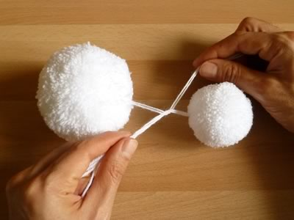
Возьмите два свободные концы каждого помпон и свяжите их вместе, используя простой узел сверху.

Slide 6
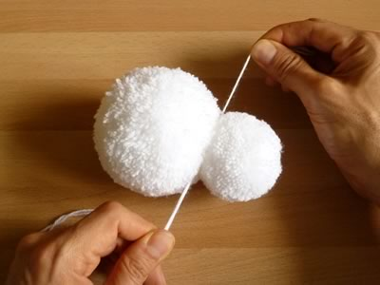
Затяните узел так, что два помпона собрались вместе достаточно туго.

Slide 7
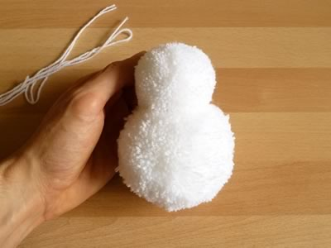
Закрепите второй узел сверху, а затем обрежьте лишнюю пряжу.

Slide 8
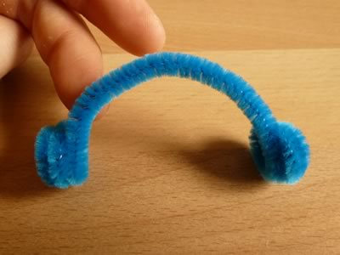
Теперь нужно украсить нашего снеговика из помпонов.
Из трубоочистителя делаем "муфту-уши" для ваших снеговиков. Концы скручиваем несколько раз в маленький круг, а самой трубе придаем изгиб U-образной формы. И закрепляем на голове снеговика.

Slide 9
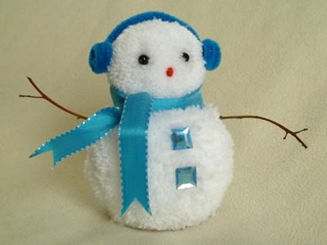
Используя клей ПВА , прикрепить ветку по обе стороны от тела снеговика в качестве рук. Приклеиваем два глаза и нос, чтобы сделать лицо снеговика. Привяжите небольшой кусочек ленты на шее снеговика, чтобы сделать шарф. Также можно приклеить несколько кнопок и блесток на передней части снеговика из помпонов.

Slide 10
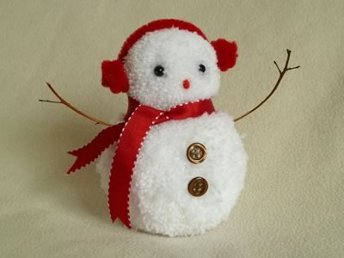
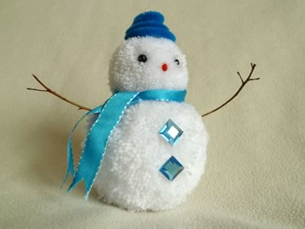
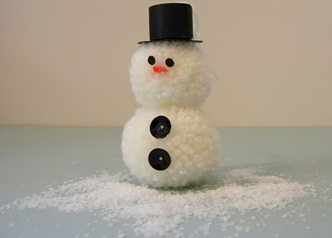
Варианты для украшения снеговика из помпонов действительно безграничны! Вот несколько вариантов. Из того же трубоочистителя можно скрутить шапочку или из бумаги смастерить шляпу и т.д.

